Slide 1
Group 5 Xây dựng website bán nông sản đảm bảo an toàn bảo mật
GVHD: Ths Phan Nghĩa Hiệp

Slide 2
Sinh viên thực hiện
01
02
03
Bùi Hữu Trí
Đinh Quốc Toàn
Võ Hồng Nguyên
04
05
Huỳnh Trần Nhật Tân
Nguyễn Bá Trung
N21DCAT058
N21DCAT057
N21DCAT036
N21DCAT045
N21DCAT060

Slide 3
Nội dung chính
01
02
03
Giới thiệu
Demo
Kết luận
Tổng quan về đồ án
Đánh giá kết quả đạt được
Báo cáo các biện pháp phòng chống tấn công , lổ hổng trên website và CSDL

Slide 4
CHƯƠNG 1
GIỚI THIỆU

Slide 5
I. GIỚI THIỆU
Với mục tiêu xây dựng một hệ thống hiện đại, an toàn và dễ sử dụng, đề tài “Xây Dựng Phần Mềm Quản Lý Bán Thực Phẩm Nông Sản Đảm Bảo An Toàn Bảo Mật” sẽ tập trung vào các yếu tố bảo mật như mã hóa dữ liệu, xác thực người dùng, bảo vệ thông tin khách hàng và ngăn ngừa các cuộc tấn công vào hệ thống. Phần mềm cũng sẽ áp dụng các kỹ thuật bảo mật tiên tiến nhằm đảm bảo tính toàn vẹn và bảo mật của hệ thống, giúp người dùng cảm thấy yên tâm khi thực hiện các giao dịch và quản lý sản phẩm.
Đề tài này không chỉ mang lại một giải pháp hiệu quả cho việc quản lý bán thực phẩm nông sản mà còn góp phần nâng cao nhận thức về tầm quan trọng của bảo mật trong việc bảo vệ các dữ liệu quan trọng trong ngành thực phẩm, từ đó xây dựng được niềm tin vững chắc giữa người tiêu dùng và các doanh nghiệp.

Slide 6
CHƯƠNG II
DEMO

Slide 7
II.DEMO
Bảo mật CSDL
Bảo mật Web

Slide 8
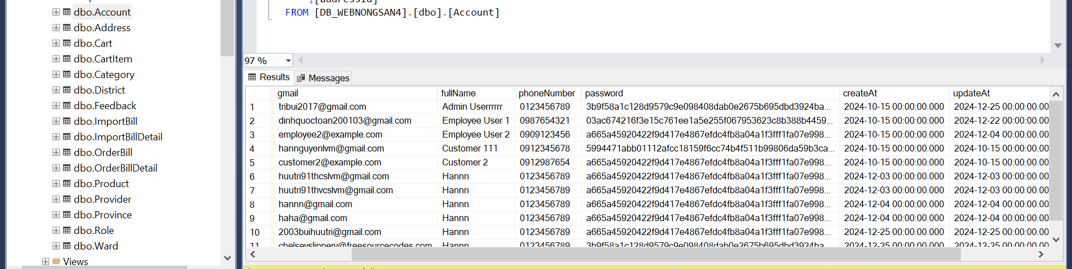
Mật khẩu quá yếu và ngầm định
1. Bảo mật CSDL
Đây là CSDL với các tài khoản có tồn tại và password được hash:

Slide 9
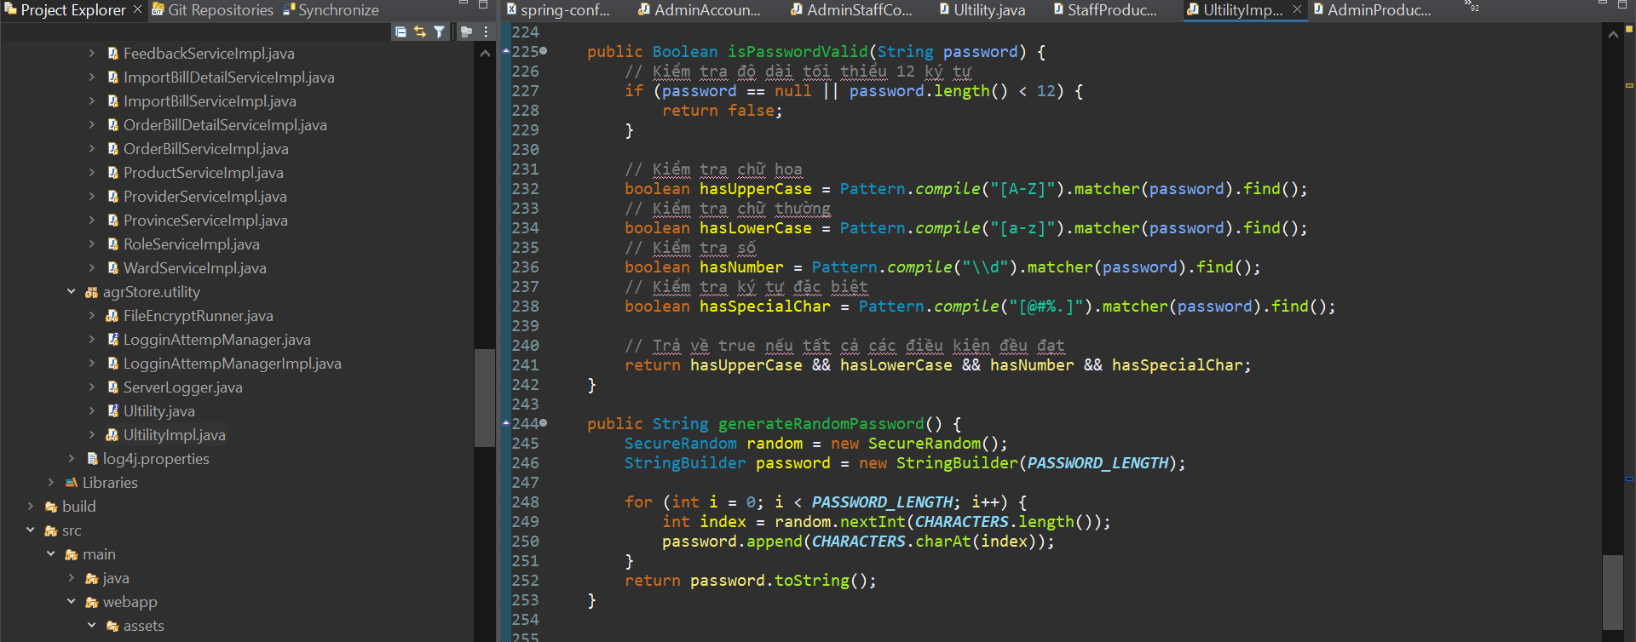
Mật khẩu quá yếu và ngầm định
1. Bảo mật CSDL
Code set mật khẩu ngầm định là random và kiểm tra độ mạnh mật khẩu:

Slide 10
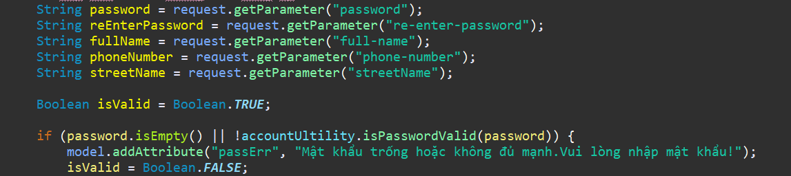
Mật khẩu quá yếu và ngầm định
1. Bảo mật CSDL
Ta có thể sử dụng hàm kiểm tra độ mạnh mật khẩu isValidPassword() để kiểm tra đầu vào của mật khẩu , đảm bảo mật khẩu là đủ mạnh:

Slide 11
Mật khẩu quá yếu và ngầm định
1. Bảo mật CSDL
Ta có thể sử dụng hàm kiểm tra độ mạnh mật khẩu isValidPassword() để kiểm tra đầu vào của mật khẩu , đảm bảo mật khẩu là đủ mạnh:

Slide 12
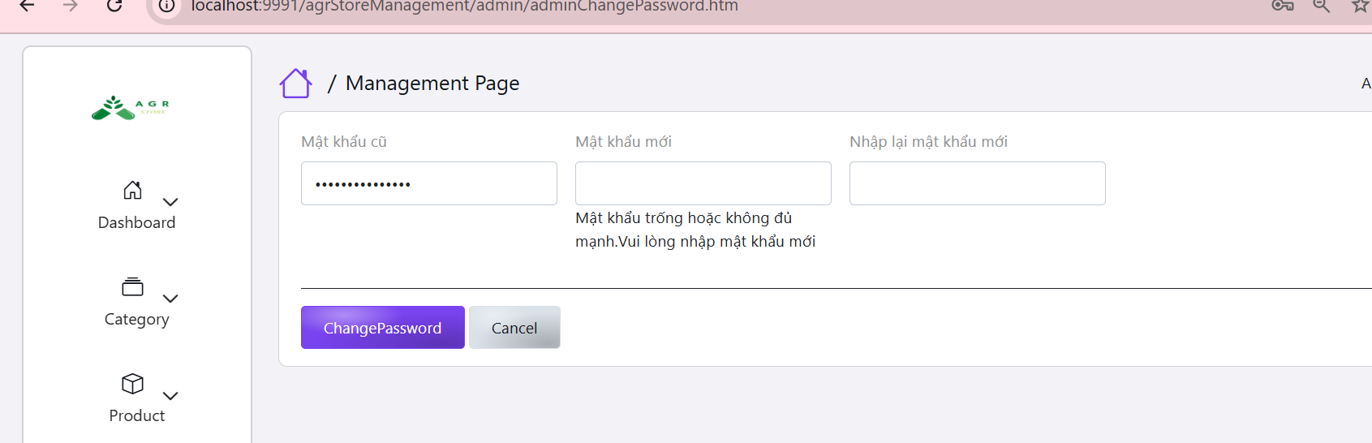
Mật khẩu quá yếu và ngầm định
1. Bảo mật CSDL
Nếu mật khẩu không đủ mạnh sẽ báo lỗi và bắt người dùng nhập lại
Tương tự ta cũng sử dụng hàm kiểm tra độ mạnh mật khẩu isValidPassword() trong các form đăng ký , tạo lại mật khẩu ….

Slide 13


Lỗi chèn mã SQL
1. Bảo mật CSDL
Lỗi chèn mã SQL (SQL Injection) trong bảo mật cơ sở dữ liệu (CSDL) là một loại lỗi bảo mật, xảy ra khi kẻ tấn công có thể tiêm (chèn) các câu lệnh SQL độc hại vào một truy vấn SQL hợp lệ mà ứng dụng hoặc hệ thống sử dụng.

Slide 14
Nguyên nhân
1. Bảo mật CSDL
Không kiểm tra lý dữ liệu đầu vào
Sử dụng phương thức ghép chuỗi để xây dựng câu lệnh SQL
Không tham số hóa câu lệnh SQL

Slide 15
Ví dụ
1. Bảo mật CSDL
"SELECT * FROM users WHERE username = '" + username + "' AND password = '" + password + "'";

Slide 16
1. Bảo mật CSDL
Bây giờ, nếu người dùng nhập vào
username là admin’ --
mật khẩu là anything
Thì phần – dẽ bỏ qua đoạn kiểm tra mật khẩu, kẻ tấn công sẽ login thành công ngay cả khi không biết mật khẩu

Slide 17
Mục đích
1. Bảo mật CSDL
Vượt qua khâu xác thực người dùng
Chèn, sửa đổi, xóa dữ liệu
Đánh cắp thông tin nhạy cảm
Chiếm quyền điều khiển máy chủ cơ sở dữ liệu

Slide 18
Cách phòng chống
1. Bảo mật CSDL
Cập nhật các phần mềm lên phiên bản mới nhất
Sử dụng Prepared Statements
Sử dụng ORM (Object Relational Mapping)
Kiểm tra và lọc dữ liệu đầu vào (Input Validation)
Hạn chế quyền của tài khoản kết nối cơ sở dữ liệu

Slide 19
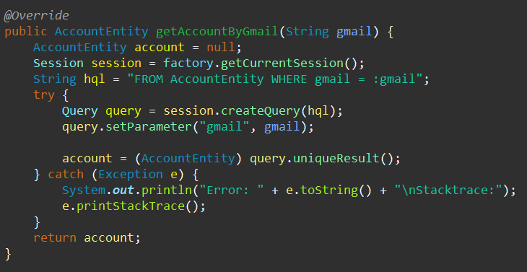
1. Bảo mật CSDL
- Sử dụng ORM frameworks như Hibernate giúp tự động tạo ra các câu lệnh SQL an toàn bằng cách sử dụng tham số hóa và tránh việc trực tiếp xây dựng câu lệnh SQL bằng tay.

Slide 20
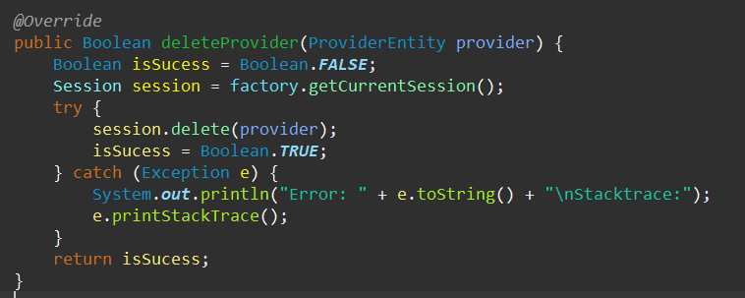
1. Bảo mật CSDL
Sử dụng Hibernate thay vì dung các câu lệnh SQL truyền thống giúp giúp ngăn ngừa việc chèn mã SQL độc hại.
Trong hàm này, không có bất kỳ việc ghép nối chuỗi SQL nào diễn ra vì toàn bộ đã được Hibernate xử lý tự động

Slide 21
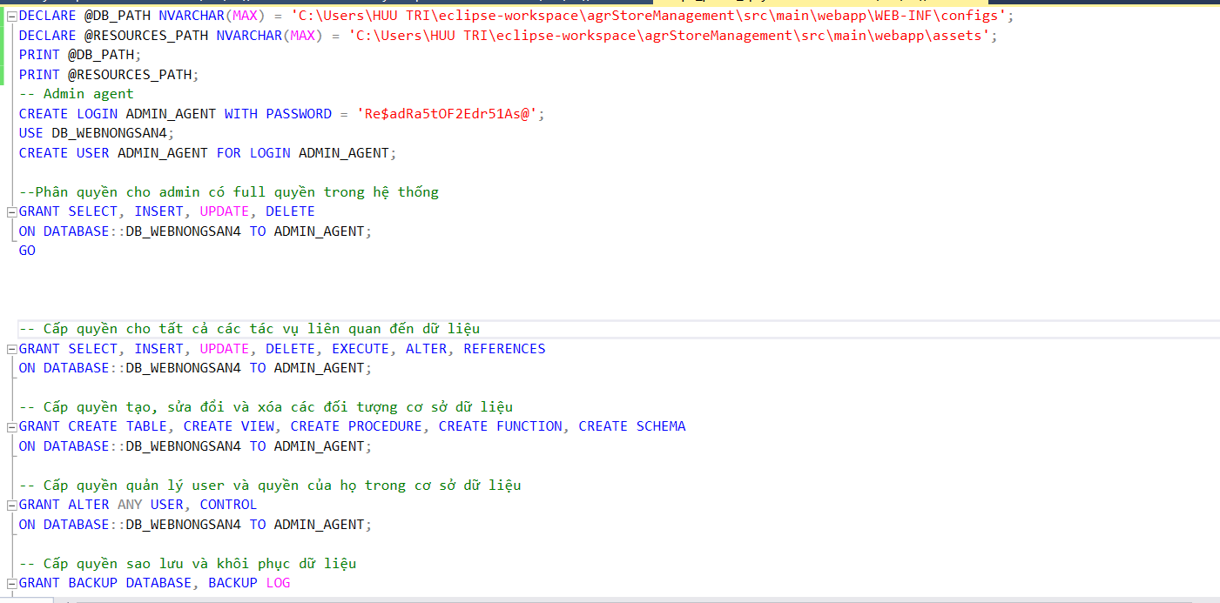
Cấp đặc quyền quá mức cho người dùng
1. Bảo mật CSDL
Ta phân cấp người dùng bằng script SQL:
Tạo người dùng ADMIN , có toàn quyền trong CSDL:

Slide 22
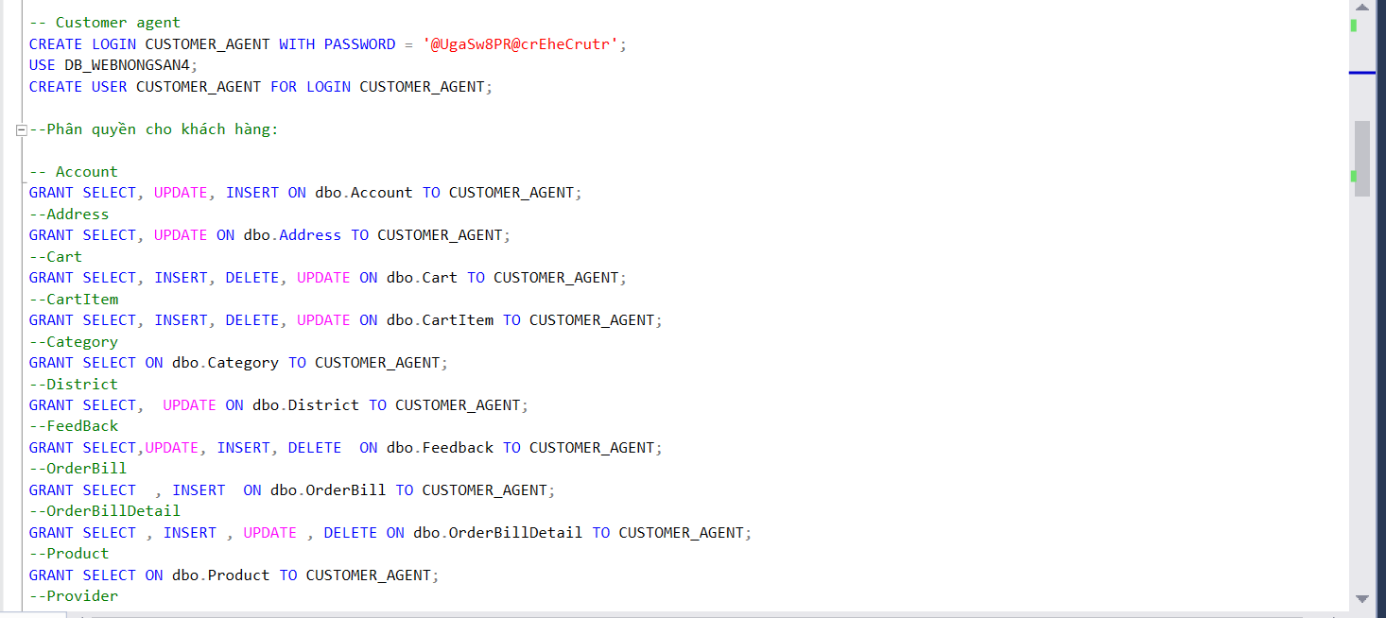
Cấp đặc quyền quá mức cho người dùng
1. Bảo mật CSDL
Tạo người dùng CUSTOMER có một số quyền cơ bản trong mua hàng , quản lý giỏ hàng , đơn hàng, không được thao tác nghiệp vụ nào trong phần quản lý của ADMIN:

Slide 23
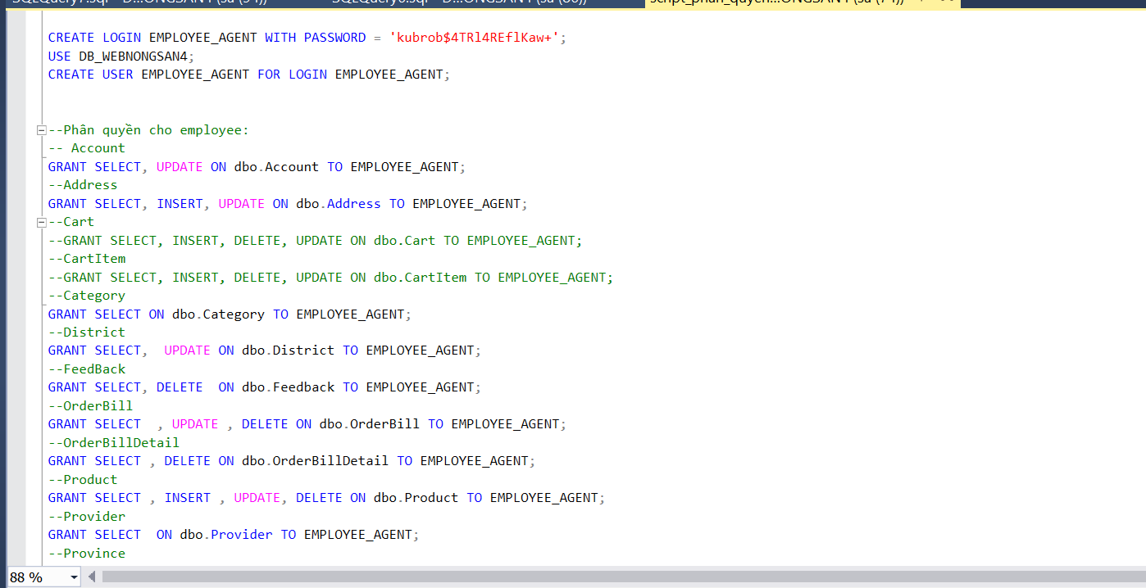
Cấp đặc quyền quá mức cho người dùng
1. Bảo mật CSDL
Tạo Employee với một số quyền tương tự ADMIN nhưng hạn chế hơn:

Slide 24
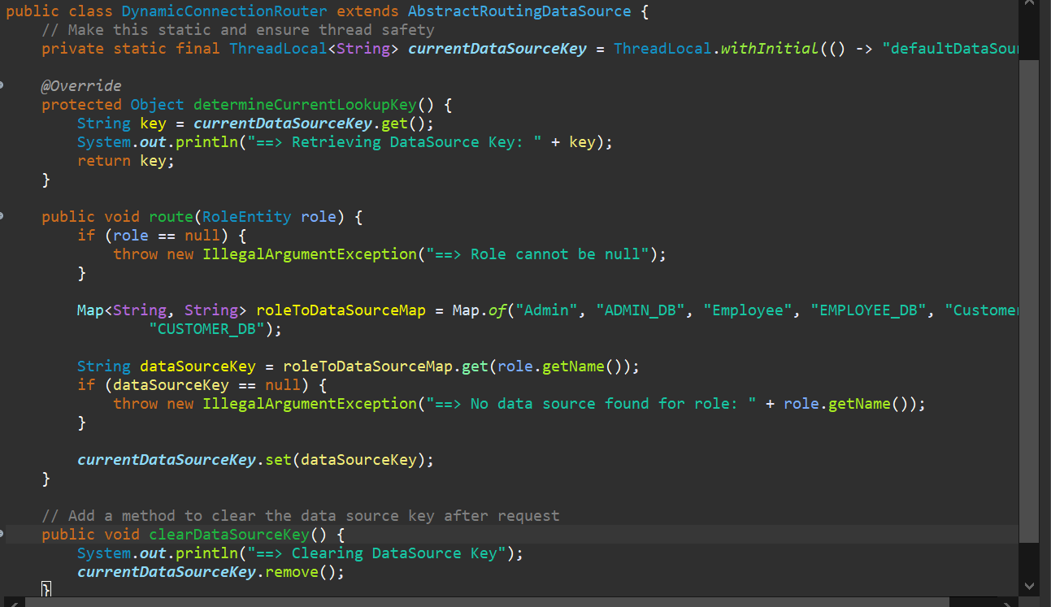
Cấp đặc quyền quá mức cho người dùng
1. Bảo mật CSDL
Ta định tuyến từng người dùng theo Role đăng nhập (mặc định lúc chưa đăng nhập sẽ là DEFAULT):

Slide 25
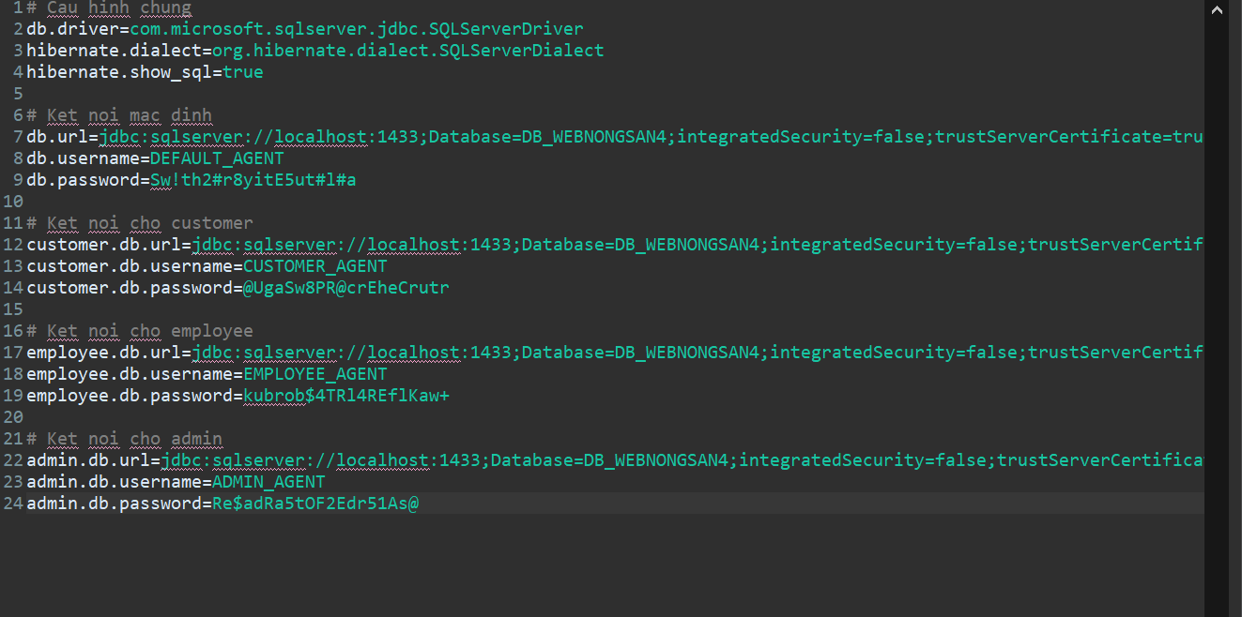
Cấp đặc quyền quá mức cho người dùng
1. Bảo mật CSDL
Cấu hình file tài nguyên DATABASE cho từng nhóm người dùng:

Slide 26
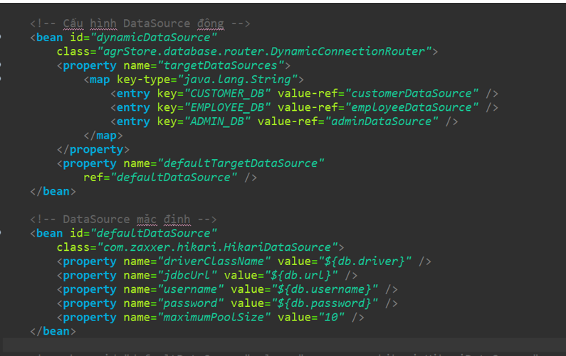
Cấp đặc quyền quá mức cho người dùng
1. Bảo mật CSDL
Cấu hình dataSource trong hibernate để định tuyến cho từng nhóm người dùng đăng nhập theo Role:

Slide 27
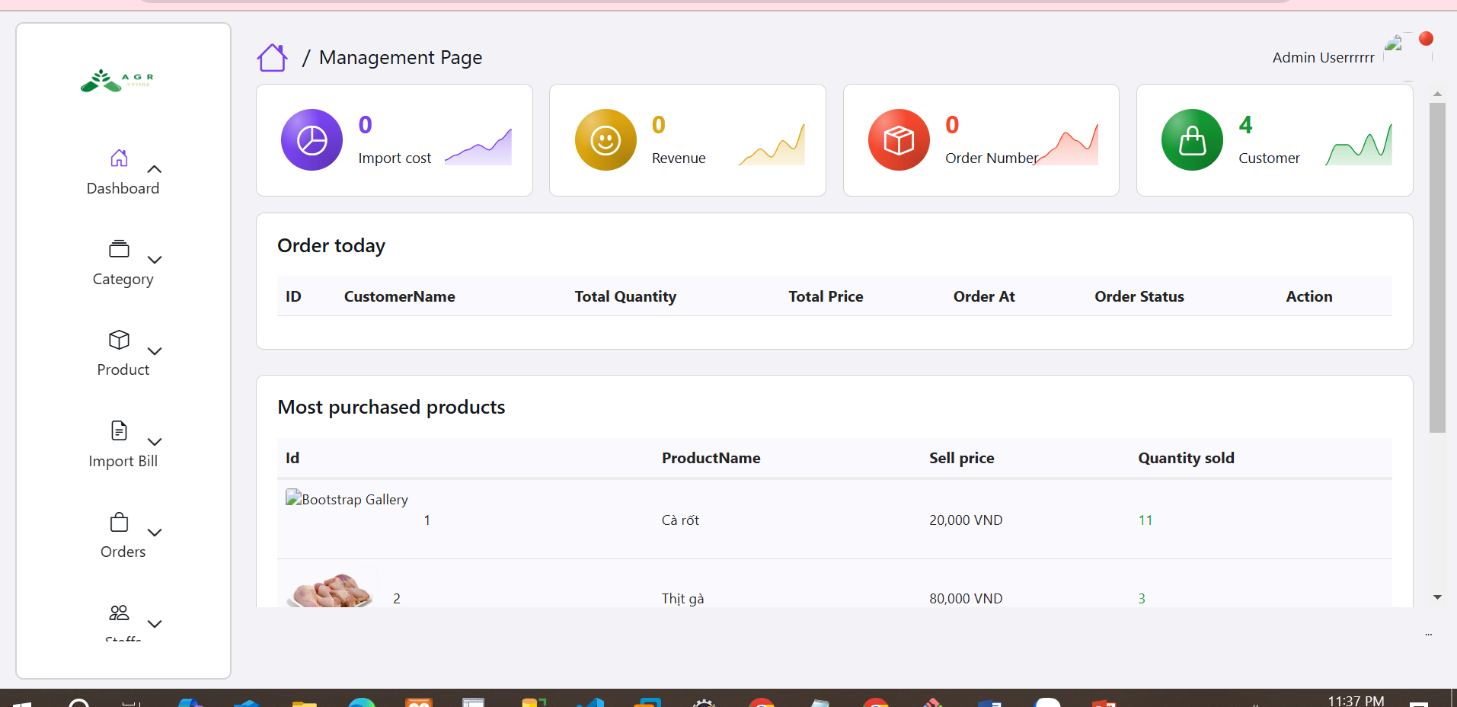
Cấp đặc quyền quá mức cho người dùng
1. Bảo mật CSDL
Khi vào với Role Admin:

Slide 28
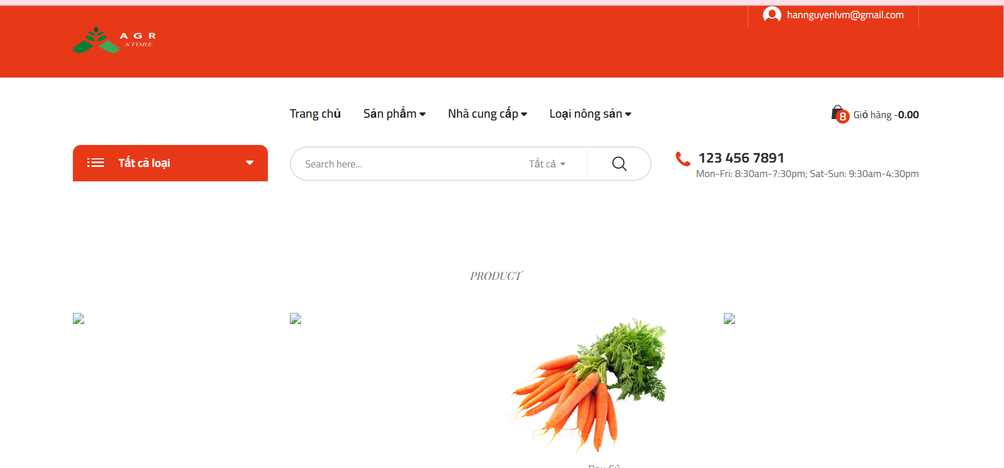
Cấp đặc quyền quá mức cho người dùng
1. Bảo mật CSDL
Khi vào với Role Customer:

Slide 29
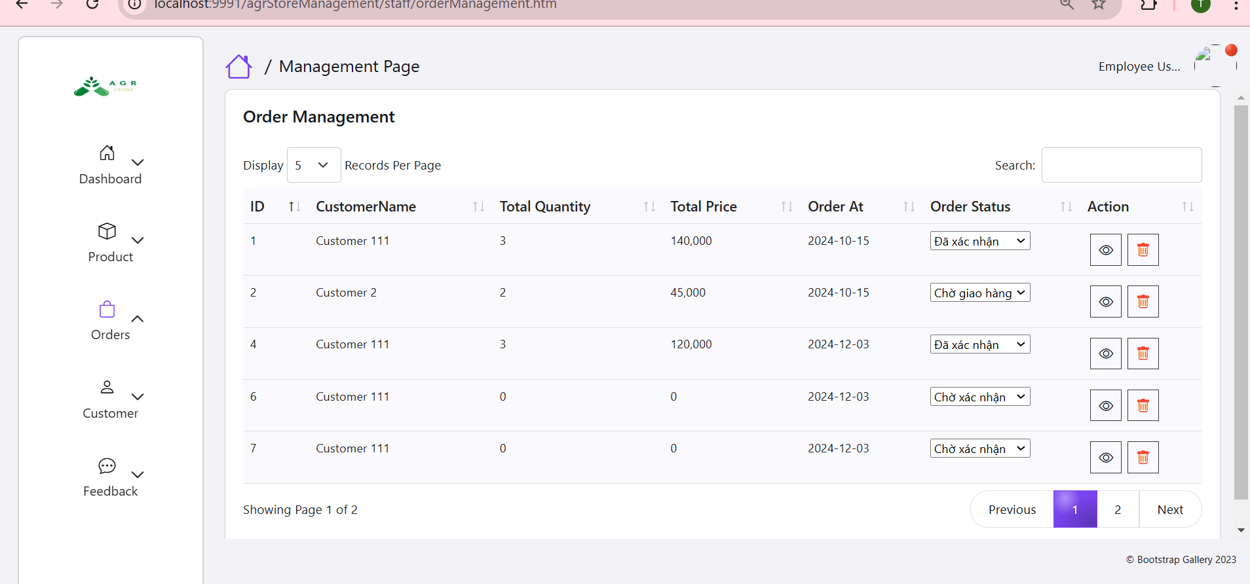
Cấp đặc quyền quá mức cho người dùng
1. Bảo mật CSDL
Khi vào với Role Staff:

Slide 30
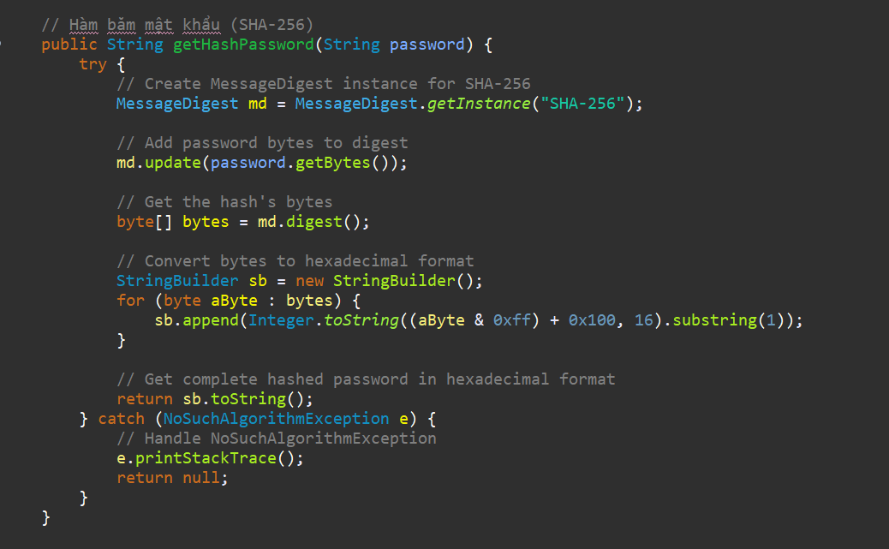
Dữ liệu không được mã hóa
1. Bảo mật CSDL
Viết hàm mã hóa mã khẩu từ dạng plaintext khi nhập -> dạng hash để lưu vào cơ sở dữ liệu:

Slide 31
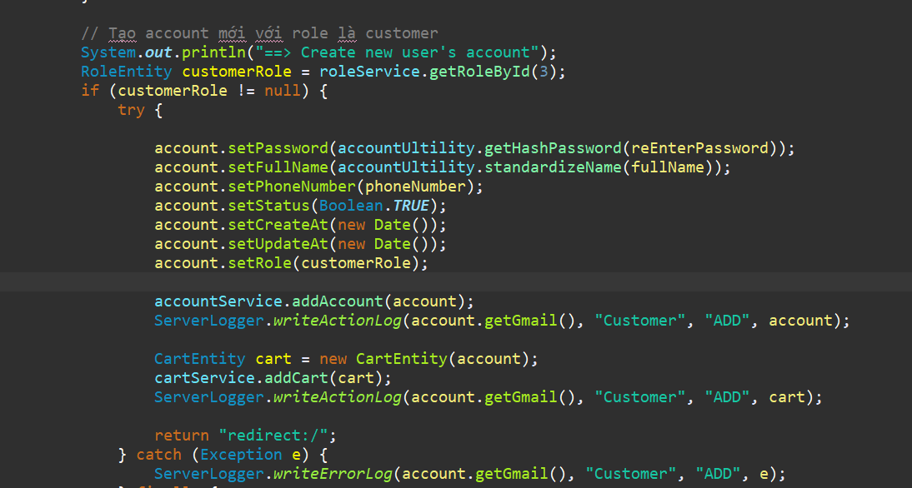
Dữ liệu không được mã hóa
1. Bảo mật CSDL
Gọi hàm để lưu password dạng hash vào cơ sở dữ liệu:

Slide 32
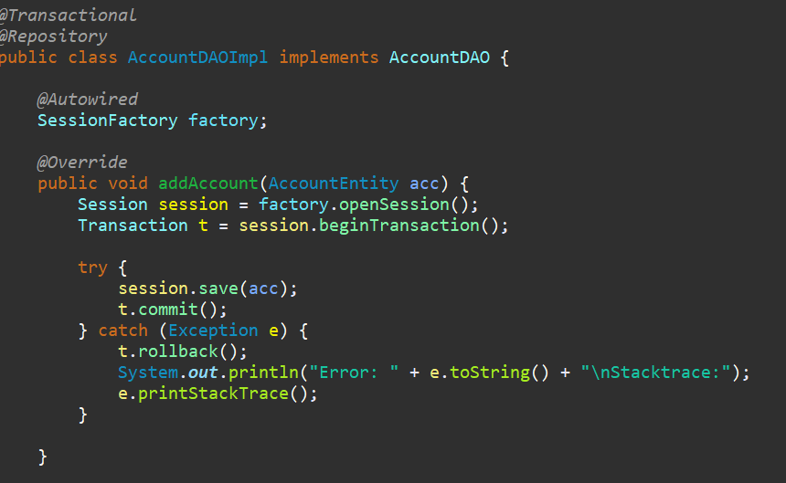
Dữ liệu không được mã hóa
1. Bảo mật CSDL
Ánh xạ thông qua thực thể Entity để lưu password dạng hash và các thông tin khác vào cơ sở dữ liệu
Tương tự ta dùng hàm getHashPassword() để lưu password vào CSDL với dạng hash ở các form đăng ký , tạo lại mật khẩu , đổi mật khẩu ….

Slide 33
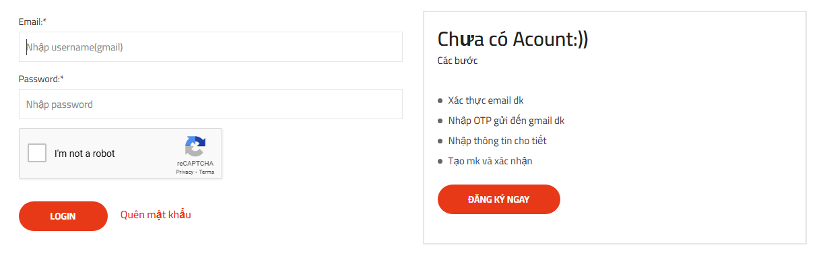
Tấn công từ chối dịch vụ
1. Bảo mật CSDL
Website này có cài đặt 1 dịch vụ có tên là RECAPCHAR

Slide 34
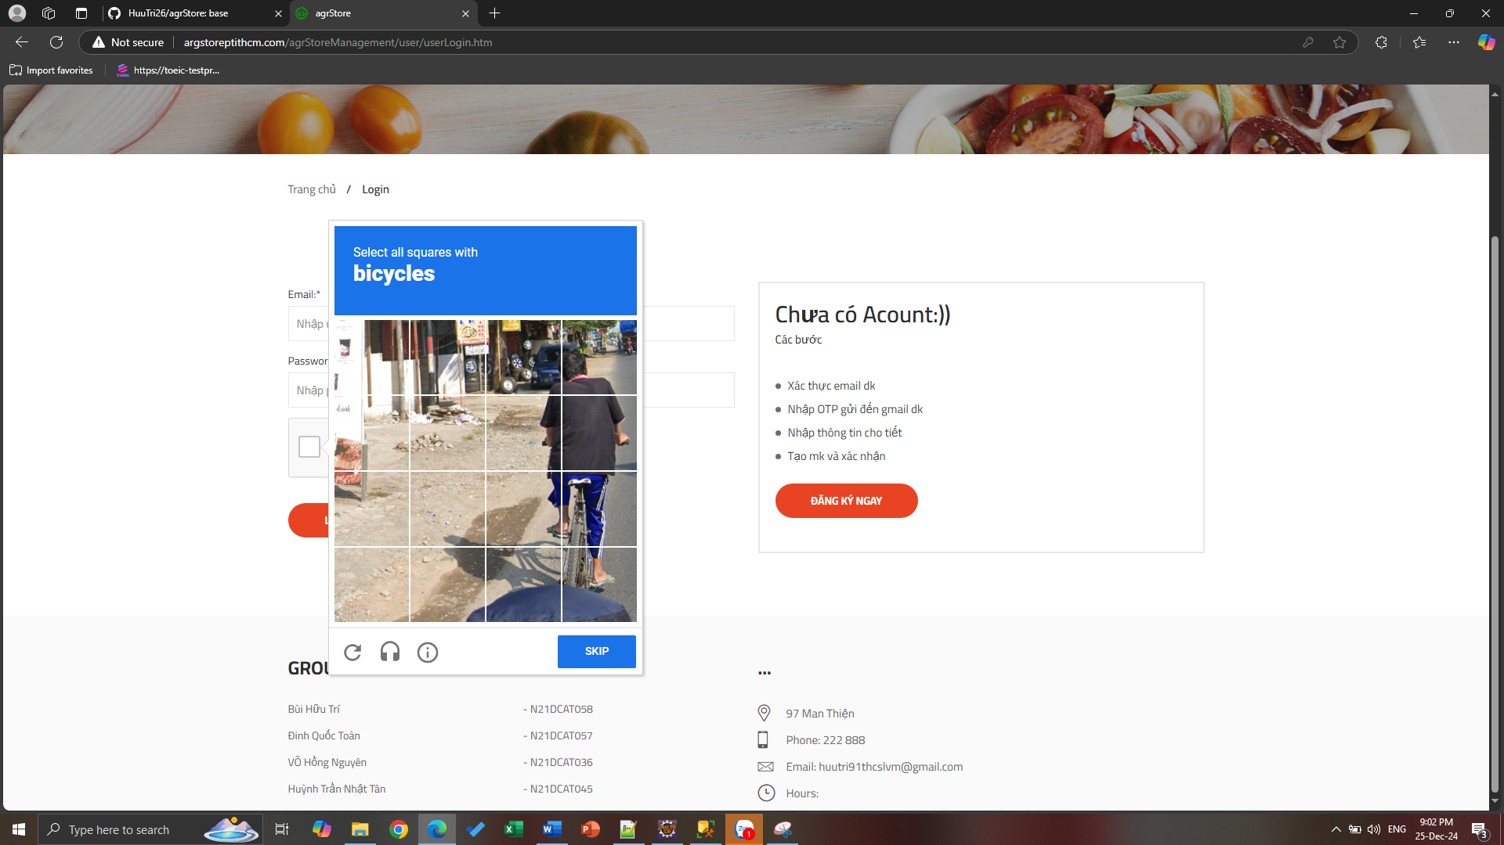
Tấn công từ chối dịch vụ
1. Bảo mật CSDL
Nếu phát hiện các hành vi bất thường trên web ví dụ như thao tác nhiều lần trên chức năng đăng nhập này đây, google sẽ gửi 1 challenge để xác minh user đang thao tác kia có thực sự là con người hay ko?

Slide 35
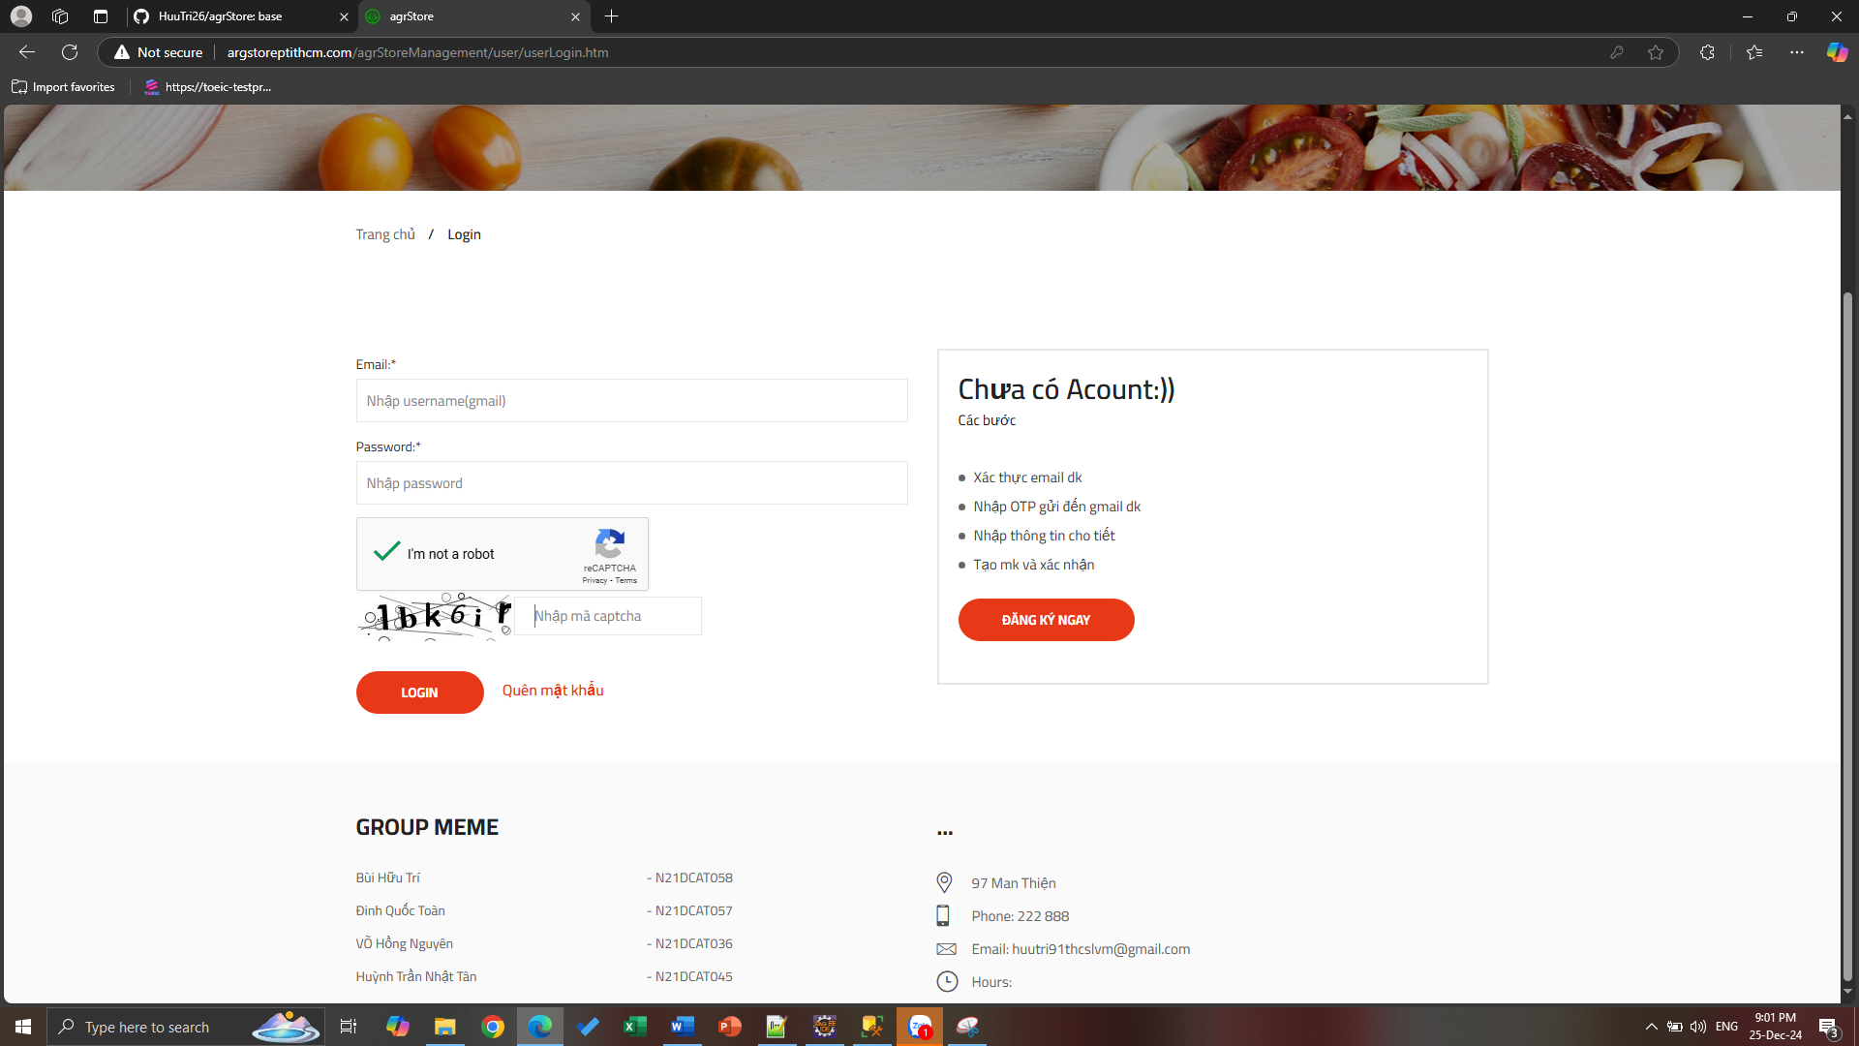
Tấn công từ chối dịch vụ
1. Bảo mật CSDL
Ngoài ra để thêm an toàn ta còn cài đặt thêm 1 capcha riêng để nhận diện các chữ số đã được làm nhiễu sau bước xác thưc reCapchar của Google.

Slide 36
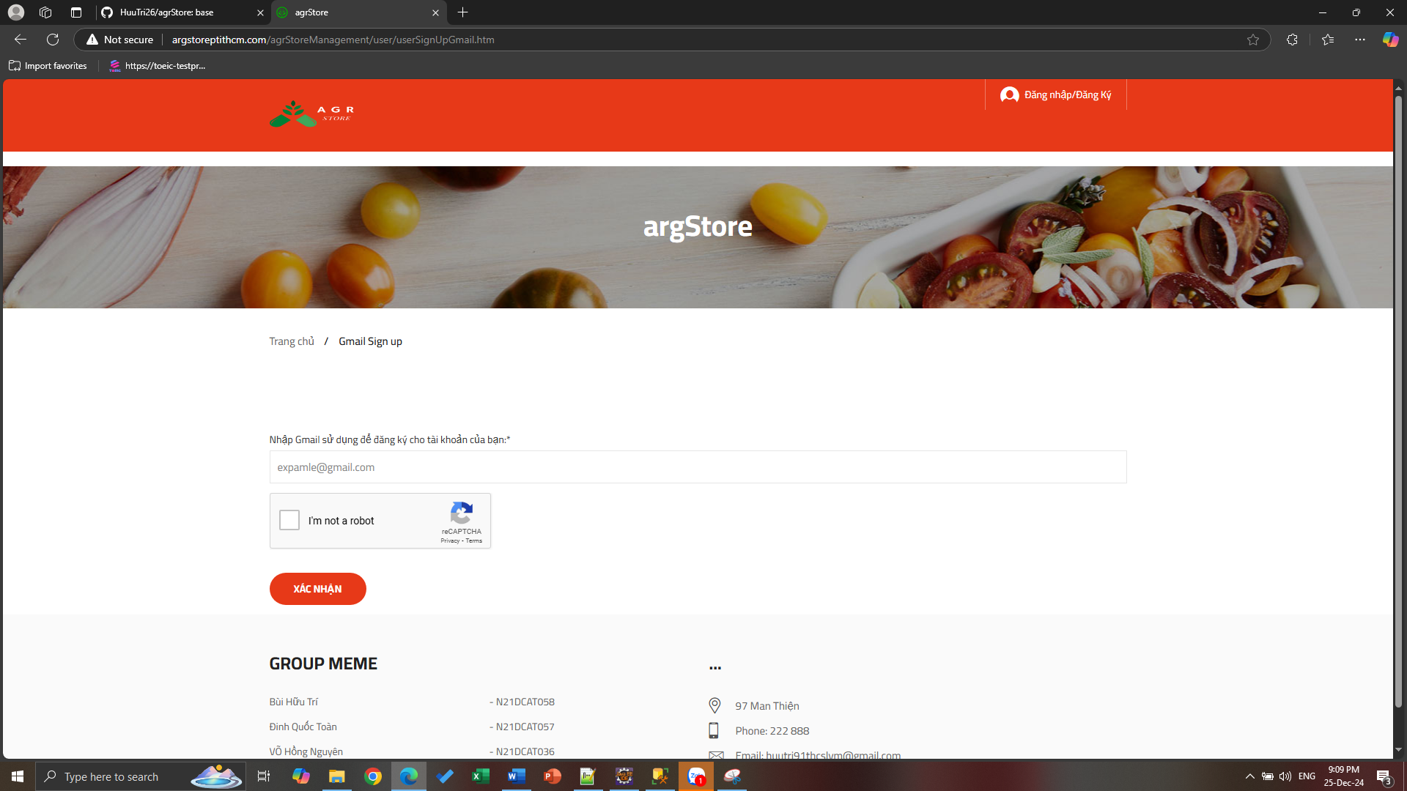
Tấn công từ chối dịch vụ
1. Bảo mật CSDL
Chức năng này cũng được cài đặt ở 2 trang quên mật khẩu và đăng ký
Các biện pháp trên không những bảo vệ trang web khỏi việc bị tấn công Brute Force mà còn giúp website tránh được 1 số dạng tấn công từ chối dịch vụ Denial of Service.

Slide 37
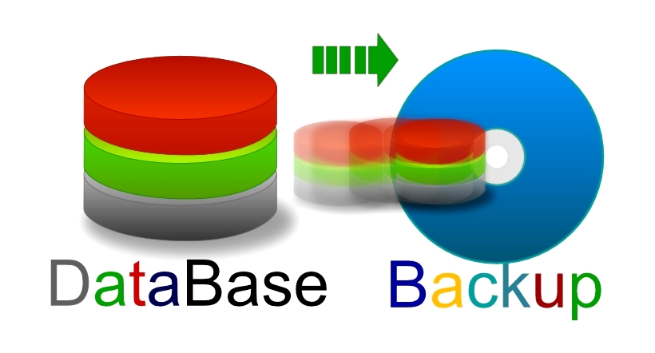
Sao lưu dự phòng cơ sở dữ liệu
1.Bảo mật CSDL
Sao lưu cơ sở dữ liệu là một bước quan trọng để bảo vệ dữ liệu quan trọng khỏi mất mát do sự cố hệ thống, tấn công mạng, hoặc lỗi con người.
Nó đảm bảo khả năng khôi phục nhanh chóng, giảm thiểu thời gian gián đoạn hoạt động và đáp ứng các yêu cầu về bảo mật, pháp lý.

Slide 38
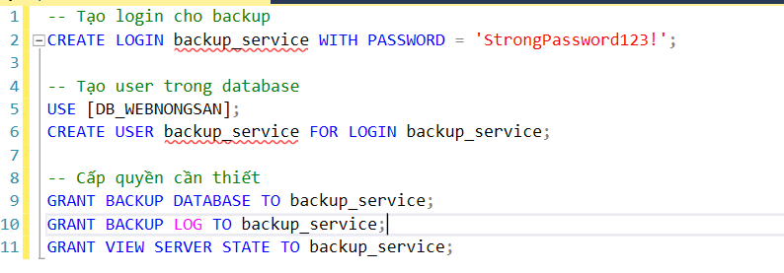
Sao lưu dự phòng cơ sở dữ liệu
1.Bảo mật CSDL
Các bước thực hiện sao lưu & dự phòng
Tạo một tài khoản để dùng cho việc sao lưu

Slide 39
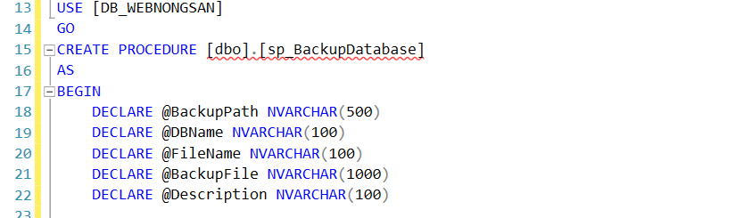
Sao lưu dự phòng cơ sở dữ liệu
1.Bảo mật CSDL
Các bước thực hiện sao lưu & dự phòng
Tạo một Stored Procedure để thực hiện công việc sao lưu

Slide 40
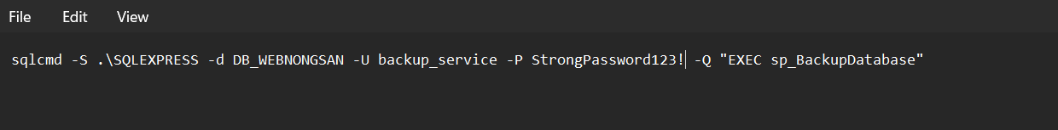
Sao lưu dự phòng cơ sở dữ liệu
1.Bảo mật CSDL
Các bước thực hiện sao lưu & dự phòng
Tạo một file backup.bat có nội dung như sau rồi lưu vào thư mục backup E:\backup\backup.bat
File này chứa lệnh có nội dung gọi tới Stored Procedure sp_BackupDatabase thực hiện việc sao lưu

Slide 41
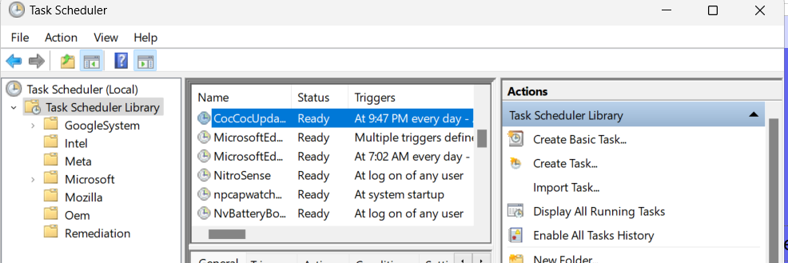
Sao lưu dự phòng cơ sở dữ liệu
1.Bảo mật CSDL
Các bước thực hiện sao lưu & dự phòng
Để tự động chạy file backup.bat định kỳ, ta cần sử dụng công cụ Task Scheduler của Window

Slide 42
Sao lưu dự phòng cơ sở dữ liệu
1.Bảo mật CSDL
Các bước thực hiện sao lưu & dự phòng
Chọn Create Basic Task để tạo một task mới

Slide 43
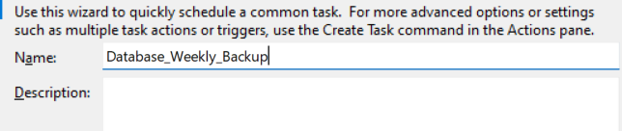
Sao lưu dự phòng cơ sở dữ liệu
1.Bảo mật CSDL
Các bước thực hiện sao lưu & dự phòng
Bước đầu trong giao diện, ta đặt tên cho task cần tạo

Slide 44
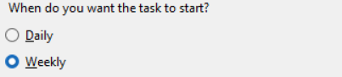
Sao lưu dự phòng cơ sở dữ liệu
1.Bảo mật CSDL
Các bước thực hiện sao lưu & dự phòng
Thiết lập chạy task theo tần suất định kỳ là mỗi tuần

Slide 45
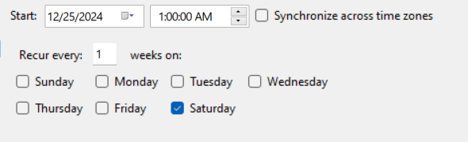
Sao lưu dự phòng cơ sở dữ liệu
1.Bảo mật CSDL
Các bước thực hiện sao lưu & dự phòng
Thiết lập ngày giờ chạy

Slide 46
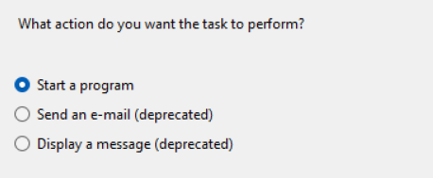
Sao lưu dự phòng cơ sở dữ liệu
1.Bảo mật Web
Các bước thực hiện sao lưu & dự phòng
Chọn action là start a program

Slide 47
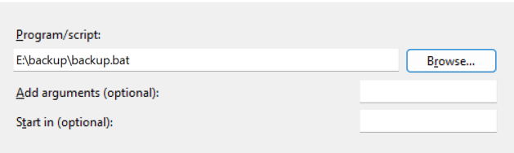
Sao lưu dự phòng cơ sở dữ liệu
1.Bảo mật CSDL
Các bước thực hiện sao lưu & dự phòng
Chỉ định chương trình/tập lệnh thực hiện khi task được kích hoạt
Ở đây, ta chọn file backup.bat đã lưu trước đó

Slide 48
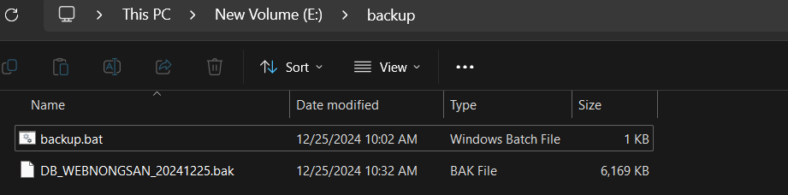
Sao lưu dự phòng cơ sở dữ liệu
1.Bảo mật CSDL
Các bước thực hiện sao lưu & dự phòng
Tạo thành công
Chạy thử thì ta thấy đã tạo được file .bak

Slide 49
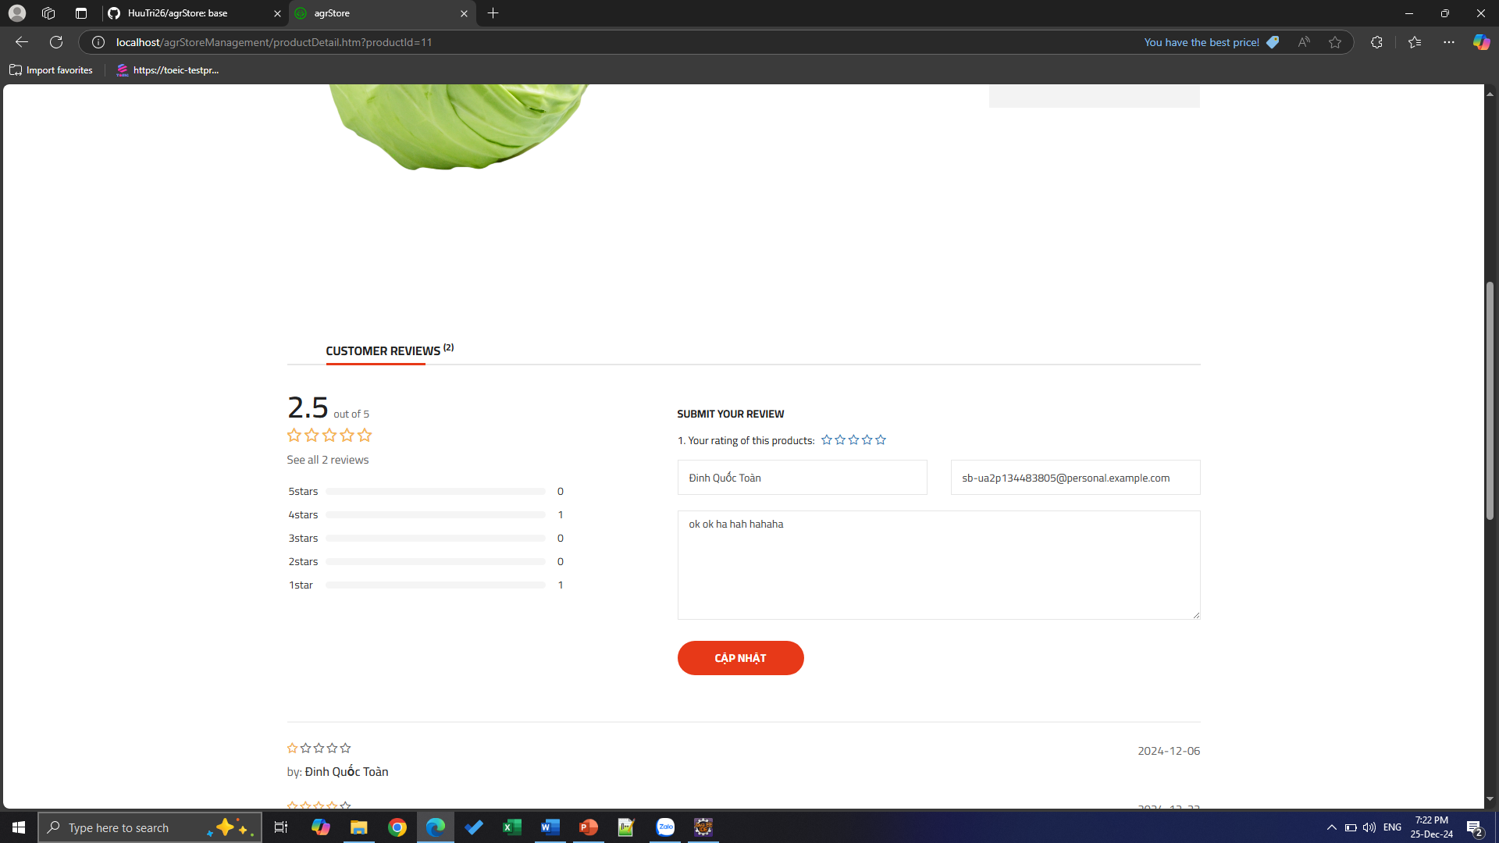
Chèn mã HTML và Cross-site Scripting (XSS)
2.Bảo mật Web
Đầu tiên ta sẽ có 1 trang cho phép người dùng nhập phản hồi sau khi họ mua hàng như sau

Slide 50
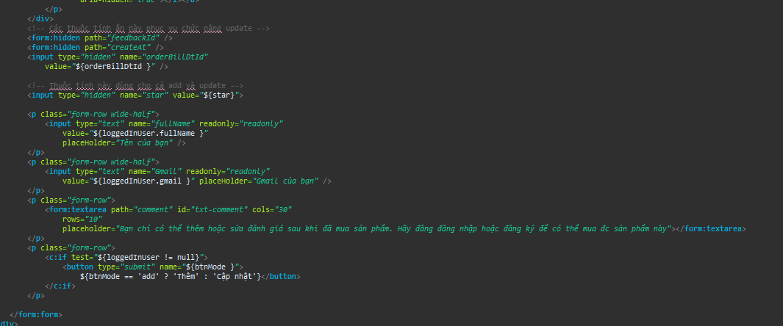
Chèn mã HTML và Cross-site Scripting (XSS)
2.Bảo mật Web
User đc phép nhập tùy ý mình vào textarea điều này là rất nguy hiểm nếu như ta không kiểm tra những gì user nhập

Slide 51
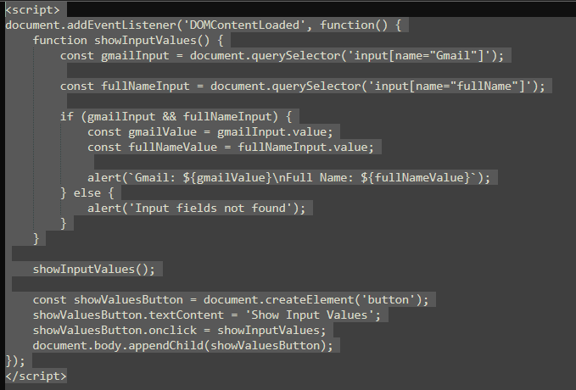
Chèn mã HTML và Cross-site Scripting (XSS)
2.Bảo mật Web
Ta sẽ chuẩn bị 1 đoạn script JS có nội dung như sau:

Slide 52
Chèn mã HTML và Cross-site Scripting (XSS)
2.Bảo mật Web
Ta sẽ chuẩn bị 1 đoạn script JS có nội dung như sau:
Đoạn script trên sẽ lấy trường dữ liệu input tên là ‘Gmail’ và ‘fullName’ và sau đó thông báo qua lệnh alert() ra màn hình.

Slide 53
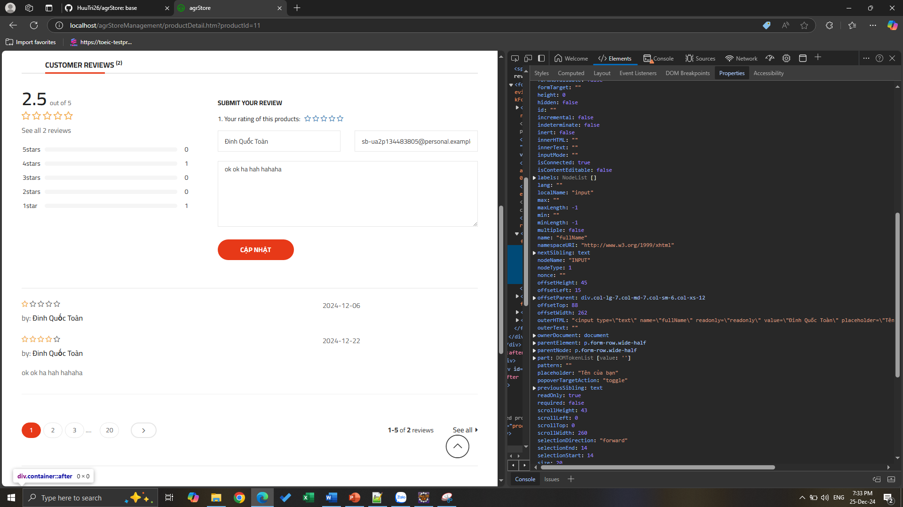
Chèn mã HTML và Cross-site Scripting (XSS)
2.Bảo mật Web
Ta có thể dễ dàng kiểm tra name của 2 trường này bằng thao tác inspect

Slide 54
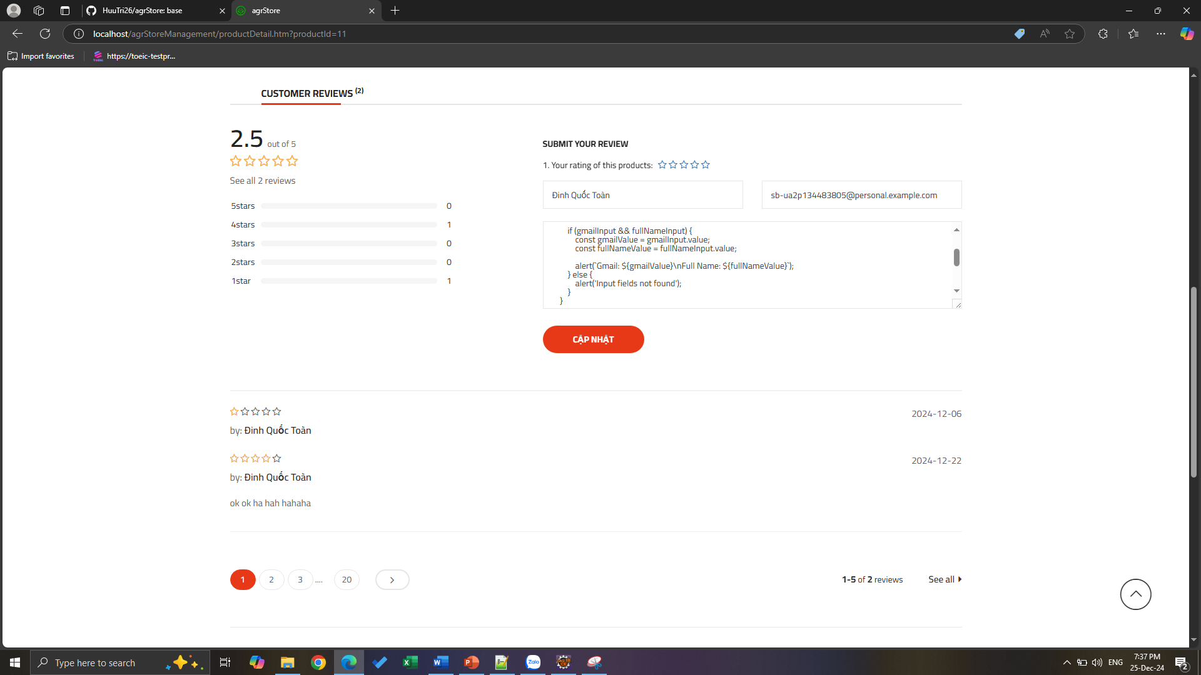
Chèn mã HTML và Cross-site Scripting (XSS)
2.Bảo mật Web
Ta chèn script trên vào textarea

Slide 55
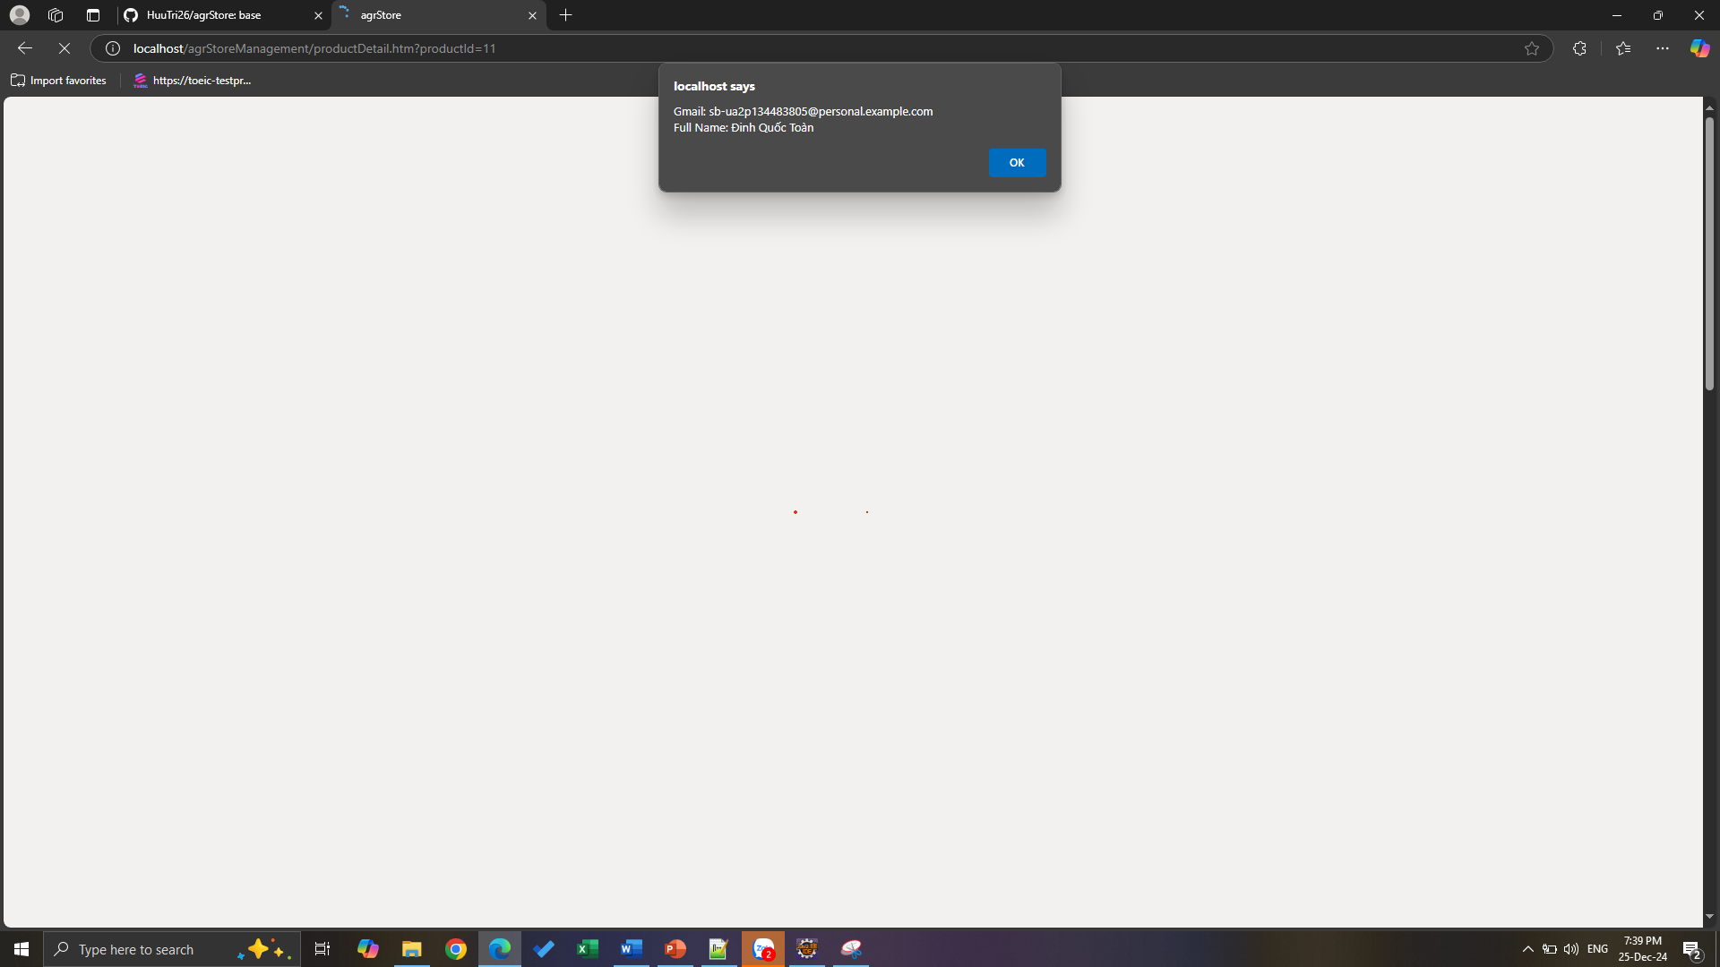
Chèn mã HTML và Cross-site Scripting (XSS)
2.Bảo mật Web
Sau khi ta ấn submit script trên sẽ hoạt động

Slide 56
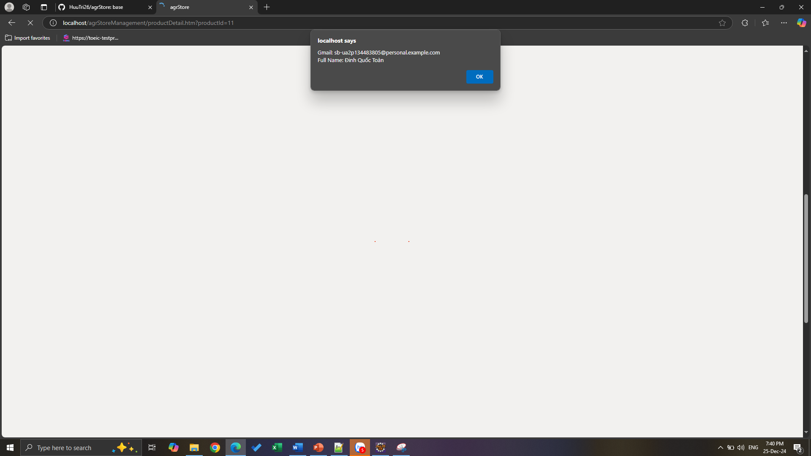
Chèn mã HTML và Cross-site Scripting (XSS)
2.Bảo mật Web
Mỗi khi load lại trang script này sẽ được kích chạy

Slide 57
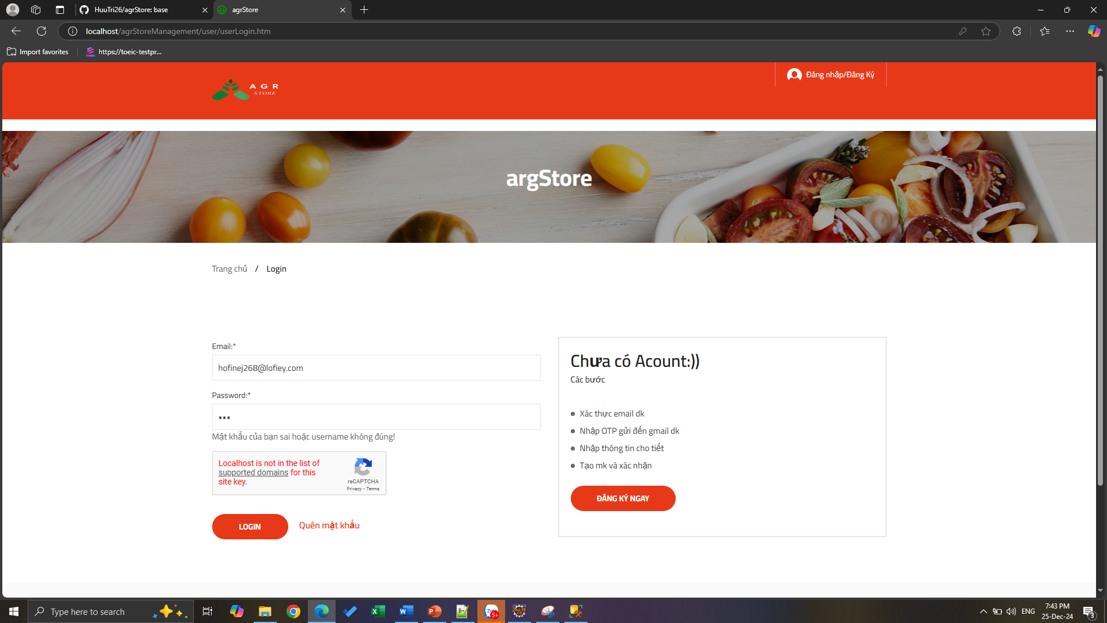
Chèn mã HTML và Cross-site Scripting (XSS)
2.Bảo mật Web
Ta sẽ tiến hành đăng nhập với 1 tài khoản khác

Slide 58
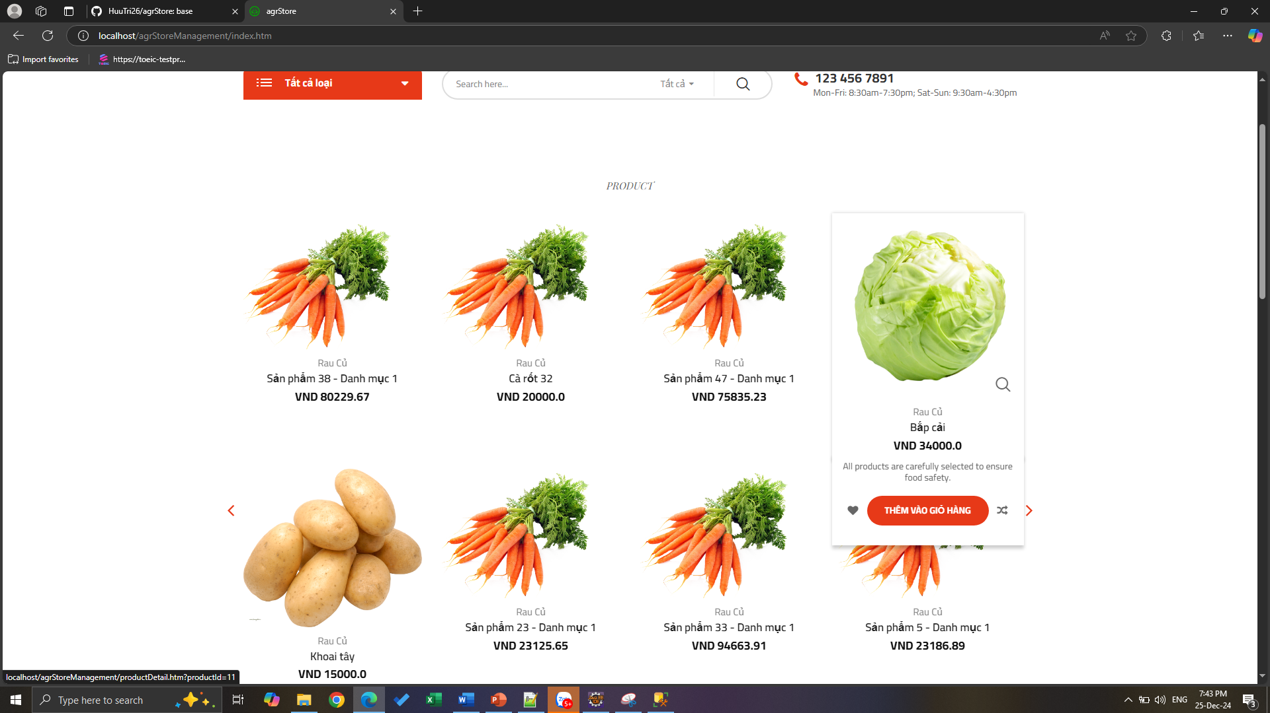
Chèn mã HTML và Cross-site Scripting (XSS)
2.Bảo mật Web
Giả sử như người dùng này click vào sản phẩm có chứa bình luận chèn mã XSS

Slide 59

Chèn mã HTML và Cross-site Scripting (XSS)
2.Bảo mật Web
Thì script XSS trên sẽ hoạt động, tên tài khoản và tên của người dùng sẽ được show ra

Slide 60
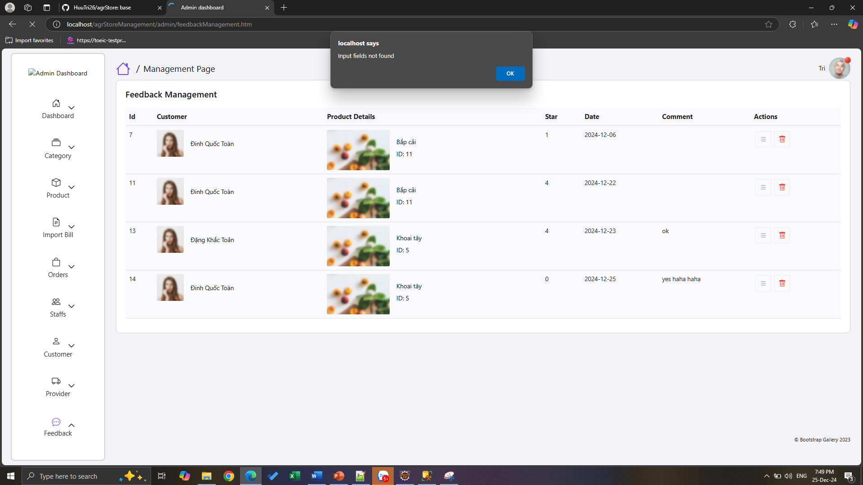
Chèn mã HTML và Cross-site Scripting (XSS)
2.Bảo mật Web
Lý do là bởi mã XSS đã được lưu vào CSDL khi được đẩy lại lên view để hiện thị bình luận cho người dùng, thì đoạn mã này sẽ được kích chạy. Vậy đây là dạng tấn công DOM-based XSS kết với Stored XSS

Slide 61
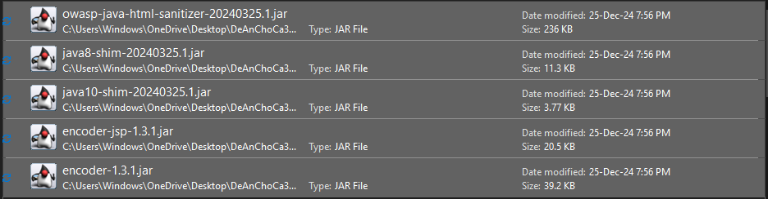
Chèn mã HTML và Cross-site Scripting (XSS)
2.Bảo mật Web
Để khắc phục lỗ hổng chèn mã XSS ta sẽ cần cài các thư viện sau. Đây đều là thư viện của OWASP ta có thể tải ở các đường dẫn sau:
OWASP Java Encoder | OWASP Foundation
Release Release 20240325.1 · OWASP/java-html-sanitizer
Maven Repository: com.googlecode.owasp-java-html-sanitizer » java8-shim
Maven Repository: com.googlecode.owasp-java-html-sanitizer » java10-shim » 20240325.1

Slide 62
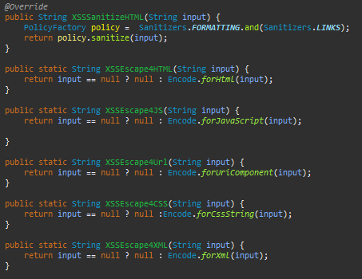
Chèn mã HTML và Cross-site Scripting (XSS)
2.Bảo mật Web
Sau khi đã cài thư viện ta sẽ tiến hành viết các hàm để filter và escape XSS

Slide 63
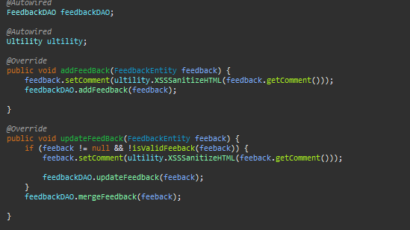
Chèn mã HTML và Cross-site Scripting (XSS)
2.Bảo mật Web
Bằng cách đưa dữ liệu người dùng nhập vào bộ lọc XSS (khử XSS) trước khi lưu vào CSDL ta sẽ ngăn chặn được lổ hổng Stored XSS.

Slide 64
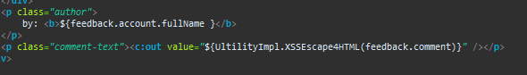
Chèn mã HTML và Cross-site Scripting (XSS)
2.Bảo mật Web
Để thoát XSS khi dữ liệu được load lên ta sẽ tiến hành cài một hàm để Escape XSS mỗi khi dữ liệu được đưa ra ngoài view. Bằng cách này ta cũng có thể ngăn chặn được lổ hổng XSS Reflect(XSS phản chiếu).

Slide 65
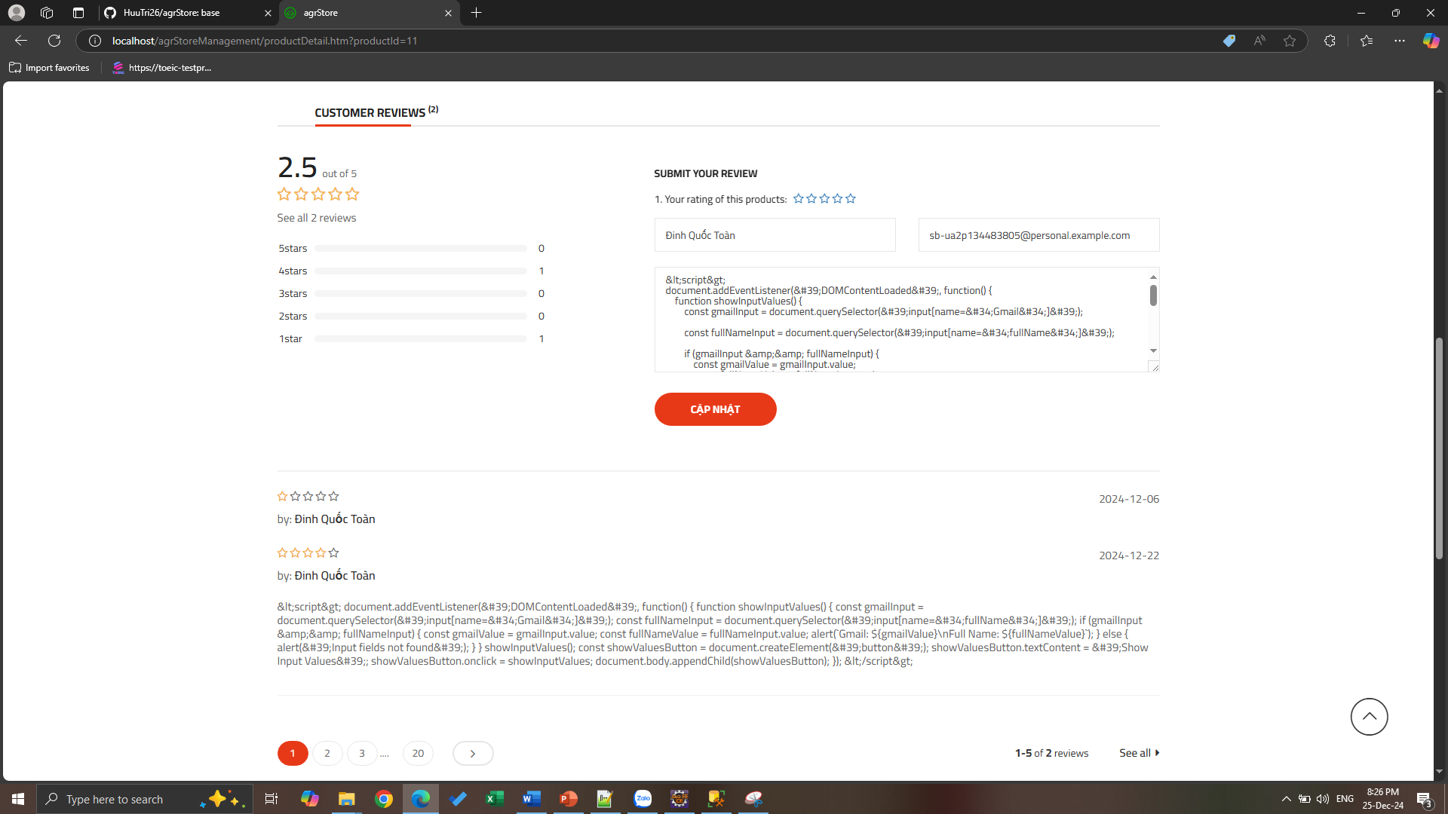
Chèn mã HTML và Cross-site Scripting (XSS)
2.Bảo mật Web
Ta tiến hành vào lại phần bình luận được chèn mã XSS thì lúc này mã XSS ko được kích hoạt do ta đã Escape XSS.

Slide 66
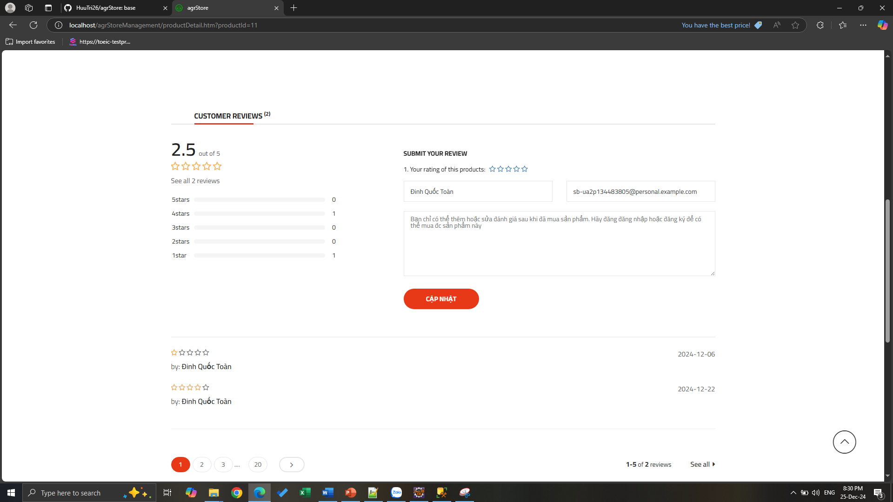
Chèn mã HTML và Cross-site Scripting (XSS)
2.Bảo mật Web
Ta sẽ thử chèn lại mã XSS vào lại bình luận

Slide 67
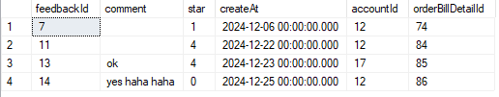
Chèn mã HTML và Cross-site Scripting (XSS)
2.Bảo mật Web
Thì lúc này mã XSS đã không còn được lưu vào CSDL do đã được khử thông qua bộ lọc ta cài trước đó.

Slide 68

Tấn công chèn mã (SQL Injection)
2.Bảo mật Web
SQL Injection (Chèn mã SQL) là một lỗi bảo mật trong các ứng dụng web, xảy ra khi kẻ tấn công chèn hoặc tiêm mã SQL độc hại vào các truy vấn SQL được thực thi trên cơ sở dữ liệu của ứng dụng.

Slide 69

Thông thường, khi ta thực hiện các câu lệnh SQL, nếu ta truyền tham số vào một cách trực tiếp như trên thì nó rất dễ xảy ra lỗi, kẻ tấn công chỉ cần thêm một chuỗi OR 1=1 vào cuối câu thì xem như kẻ đó đã vượt qua được bước xác thực.

Slide 70
Cách phòng chống
Cập nhật các phần mềm lên phiên bản mới nhất
Sử dụng Prepared Statements
Sử dụng ORM (Object Relational Mapping)
Kiểm tra và lọc dữ liệu đầu vào (Input Validation)
Hạn chế quyền của tài khoản kết nối cơ sở dữ liệu

Slide 71

- Để giải quyết lỗi SQL injection, ta cần đảm bảo mọi dữ liệu đầu vào từ người dùng phải được xử lý, không được chèn giá trị trực tiếp vào câu lệnh SQl mà phải tham số hóa.
- Sử dụng ORM frameworks như Hibernate, JPA, hoặc Spring Data JPA giúp tự động tạo ra các câu lệnh SQL an toàn bằng cách sử dụng tham số hóa và tránh việc trực tiếp xây dựng câu lệnh SQL bằng tay.

Slide 72

- Ké tấn công lợi dụng lỗ hổng SQL injection, nhập mật khẩu dạng anything’ OR 1=1 – để vượt qua bước đăng nhập. Nhưng với hibernate thì không thể. Với đoạn code trên thì ta phải nhập đúng chính xác mật khẩu và gmail thì mới có thể đăng nhập được.
- Nếu dữ liệu đầu vào có chứa các ký tự đặc biết như dấu ‘ “ thì hibernate sẽ tự động xử lý và báo lỗi

Slide 73

Đây là giao diện khi ta đã đăng nhập tài khoản thành công

Slide 74

Tấn công vào trình duyệt web và sự riêng tư người dùng
2.Bảo mật Web
Tạo hàm giới hạn số lần nhập sai mật khẩu để phòng tránh tấn công Brute Forrce:

Slide 75

Tấn công vào trình duyệt web và sự riêng tư người dùng
2.Bảo mật Web
Gọi hàm để kiểm tra khi người dùng nhập sai quá 5 lần sẽ khóa tài khoản gmail trong 5 phút:

Slide 76

Tấn công vào trình duyệt web và sự riêng tư người dùng
2.Bảo mật Web
Khi người dùng nhập sai quá 5 lần sẽ bị khóa trong 5 phút -> Ngăn chặn tấn công Brute Force :

Slide 77

Ghi log các thao tác trên trình duyệt
2.Bảo mật Web
Cấu hình ghi log:

Slide 78
Ghi log các thao tác trên trình duyệt
2.Bảo mật Web
Cấu hình ghi log:
File log sẽ được lưu vào ổ C:/ log/ ,ghhi lại các thoa tác trên trình duyệt , kèm ngày /tháng/năm để giám sát các hoạt động của người dùng.

Slide 79

Ghi log các thao tác trên trình duyệt
2.Bảo mật Web
Viết hàm ghi lại log các hoạt động của người dùng:

Slide 80

Ghi log các thao tác trên trình duyệt
2.Bảo mật Web
Đặt và gọi các hàm ghi log tương ứng với các hoạt động của người dùng , nơi mà nghi ngờ có khả năng đe dọa đến trình duyệt web và CSDL:
Ví dụ như đăng nhập:

Slide 81

Ghi log các thao tác trên trình duyệt
2.Bảo mật Web
Thực hiện các tính năng thêm , sửa , xóa, các Exception báo lỗi:

Slide 82

Ghi log các thao tác trên trình duyệt
2.Bảo mật Web
Thực hiện các tính năng thêm , sửa , xóa, các Exception báo lỗi:

Slide 83

Ghi log các thao tác trên trình duyệt
2.Bảo mật Web
Thực hiện các tính năng thêm , sửa , xóa, các Exception báo lỗi:

Slide 84

Ghi log các thao tác trên trình duyệt
2.Bảo mật Web
Các file log sẽ được lưu vào ổ C:/log/

Slide 85
CHƯƠNG III
.
KẾT LUẬN

Slide 86
III.KẾT LUẬN
Kết quả
Ưu/Khuyết điểm
Hướng phát triển
Trình bày kết quả đạt được
Trình bày ưu điểm / Khuyết điểm của hệ thống
Đề cuất hướng phát triển tương lai

Slide 87
Nhóm 5
1.Kết quả
1.1Bảo mật ứng dụng web
Xác thực và phân quyền người dùng: Hệ thống đã triển khai cơ chế xác thực mạnh mẽ thông qua mã hóa mật khẩu với Bcrypt và xác thực đa yếu tố (2FA) để bảo vệ tài khoản người dùng khỏi các tấn công từ chối dịch vụ hoặc đánh cắp tài khoản.
Bảo vệ khỏi các lỗ hổng bảo mật phổ biến: Các biện pháp bảo vệ đã được áp dụng để ngăn chặn các tấn công như Cross-Site Scripting (XSS), SQL Injection và Cross-Site Request Forgery (CSRF), thông qua việc sử dụng các bộ lọc , kiểm tra input đầu vào và biện pháp thoát ký tự đặc biệt trong đầu vào của người dùng.
Mã hóa dữ liệu: Các thông tin nhạy cảm của người dùng và các dữ liệu giao dịch được mã hóa và bảo vệ, đảm bảo rằng ngay cả khi hệ thống bị tấn công, dữ liệu vẫn được bảo vệ khỏi truy cập trái phép.

Slide 88
Nhóm 5
1.Kết quả
1.2. Bảo mật cơ sở dữ liệu
Mã hóa dữ liệu: Các dữ liệu quan trọng như thông tin khách hàng và giao dịch được mã hóa để bảo vệ trước các truy cập trái phép.
Quản lý quyền truy cập: Hệ thống phân quyền rõ ràng, đảm bảo rằng chỉ các người dùng có quyền hợp lệ mới có thể truy cập vào các chức năng quản lý và chỉnh sửa dữ liệu.
Sử dụng các cơ chế bảo mật ,xác thực: Các biện pháp này giúp bảo vệ cơ sở dữ liệu khỏi các cuộc tấn công như SQL Injection hoặc việc truy cập trái phép từ các nguồn không xác định.

Slide 89
Ưu điểm
Khuyết điểm
2.Ưu/Khuyết điểm hệ thống
Bảo mật cao: Các biện pháp bảo mật đã được tích hợp hiệu quả, giúp hệ thống chống lại các tấn công phổ biến như XSS, SQL Injection, CSRF và đảm bảo an toàn cho thông tin người dùng.
Quản lý người dùng và phân quyền linh hoạt: Hệ thống phân quyền người dùng rõ ràng và chặt chẽ, giúp kiểm soát tốt việc truy cập dữ liệu và chức năng của hệ thống.
Mã hóa dữ liệu người dùng: mã hóa mật khẩu người dùng bằng Bcrypt , đảm bảo dữ liệu an toàn , bảo mật.
Khả năng mở rộng và hiệu suất: Việc mã hóa và bảo vệ dữ liệu có thể ảnh hưởng đến hiệu suất của hệ thống, đặc biệt khi dữ liệu cần xử lý lớn hoặc có nhiều người dùng đồng thời.

Slide 90
—Nhóm 5
3.Hướng phát triển tương lai
Tăng cường khả năng mở rộng: Cải thiện khả năng mở rộng của hệ thống để có thể đáp ứng nhu cầu ngày càng tăng của người dùng và các doanh nghiệp nông sản. Điều này có thể bao gồm việc sử dụng các giải pháp đám mây để lưu trữ dữ liệu và cải thiện hiệu suất.
Cải thiện bảo mật với các công nghệ mới: Triển khai các công nghệ bảo mật tiên tiến hơn như xác thực sinh trắc học (vân tay, nhận diện khuôn mặt) hoặc mã hóa toàn diện dữ liệu (end-to-end encryption) để bảo vệ tốt hơn nữa các thông tin nhạy cảm.
Tự động hóa bảo mật: Phát triển các công cụ tự động kiểm tra và phát hiện lỗ hổng bảo mật trong hệ thống để có thể nhanh chóng cập nhật và vá lỗi bảo mật khi có nguy cơ.

Slide 91
CẢM ƠN THẦY VÀ CÁC BẠN ĐÃ LẮNG NGHE !

